Slide 1

Zdravé stravování
Registrační číslo projektu: CZ.1.07/1.1.38/02.0025
Název projektu: Modernizace výuky na ZŠ Slušovice, Fryšták, Kašava a Velehrad
Tento projekt je spolufinancován z Evropského sociálního fondu a státního rozpočtu České republiky.
Pří_136_Člověk a jeho zdraví_Zdravé stravování
Autor: Mgr. Helena Koždoňová
Škola: Základní škola Fryšták, okres Zlín, příspěvková organizace

Slide 2
Anotace:
Digitální učební materiál je určen pro seznámení s učivem o zdravé
stravě.
Materiál seznamuje se zásadami zdravé výživy a jednotlivými složkami
potravy.
Je určen pro předmět přírodověda, ročník 5.
Tento materiál vznikl jako doplňující materiál k učebnici: MATYÁŠEK, Jiří,
Věra ŠTIKOVÁ a Josef TRNA. Přírodověda 5: člověk a jeho svět.
[3. vyd.]. Brno: Nová škola, 2011, 2 sv. Duhová řada. ISBN 978-80-7289-
313-3.

Slide 3
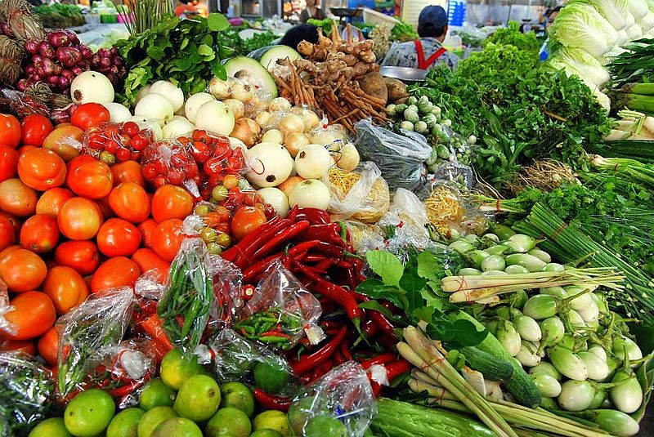

Výživa člověka
Člověk potřebuje ke své výživě potravu rostlinného
a živočišného původu.
Nejzdravější pro lidské tělo je přijímat vyváženou stravu obsahující bílkoviny, vitamíny, minerální látky, v menším množství i tuky a cukry (sacharidy) a dostatečné množství vody.
Naše strava by měla obsahovat hodně ovoce a zeleniny, které jsou zdrojem vitamínů nezbytných pro zdraví člověka.
Ovoce a zelenina spolu s celozrnným pečivem obsahují další důležitou látku – vlákninu, která usnadňuje chod potravy trávicí soustavou, a tím zabraňuje vzniku nebezpečných nemocí.

Slide 4
Zásady zdravé výživy
jíst pravidelně (nejlépe 5krát denně) pestrou stravu
nepřejídat se
dostatek zeleniny, ovoce, luštěnin
nepřesolené pokrmy
méně tuku a tučných jídel
méně cukru a sladkých pokrmů
pít dostatek tekutin (asi 2 litry denně, sportovci více)

Slide 5
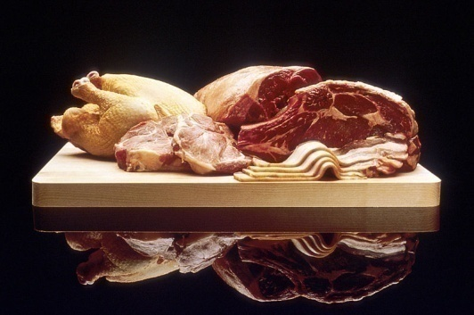
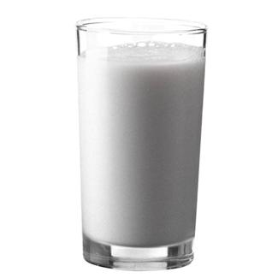
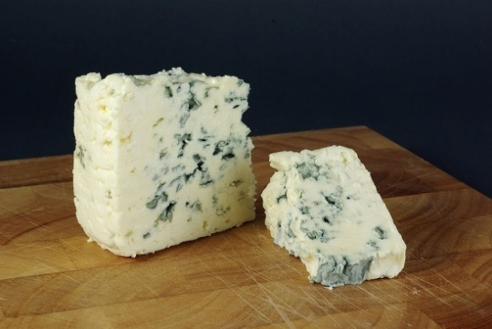
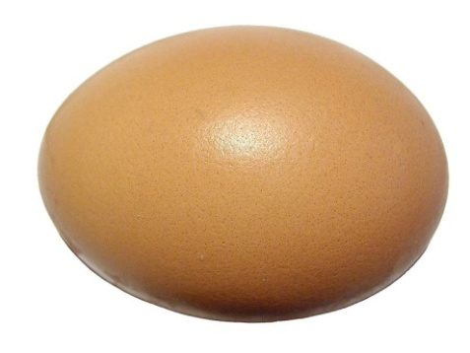
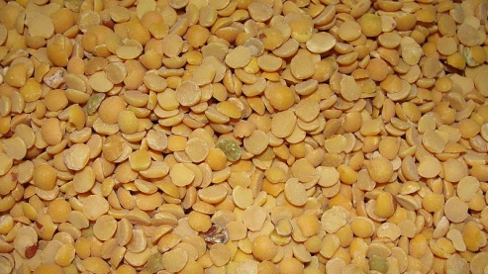
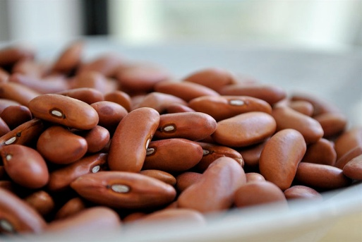
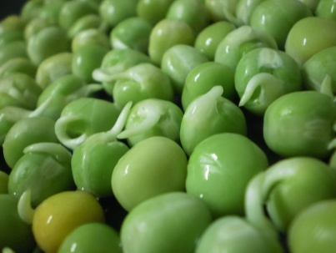
Bílkoviny
živočišné: maso, vnitřnosti, mléko, mléčné výrobky, vejce
rostlinné: luštěniny (čočka, hrách, sója)
výstavba a obnova tělesných tkání, růst organismu

Slide 6
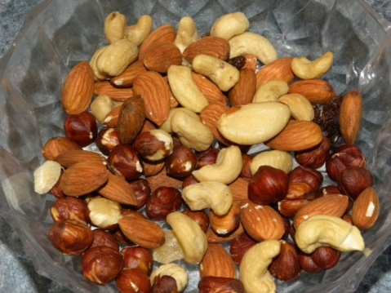
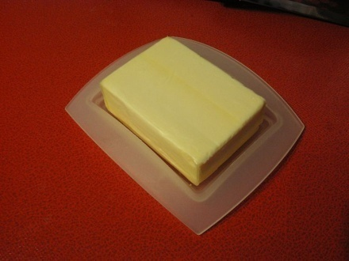
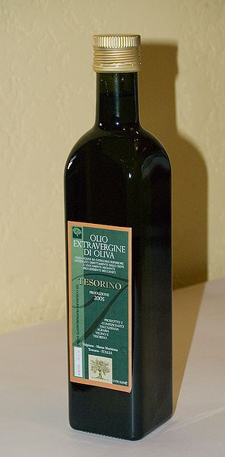
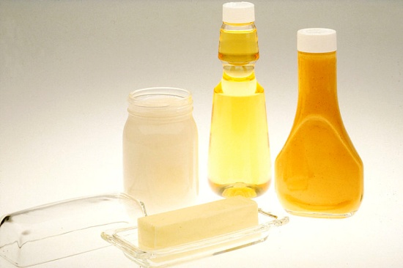
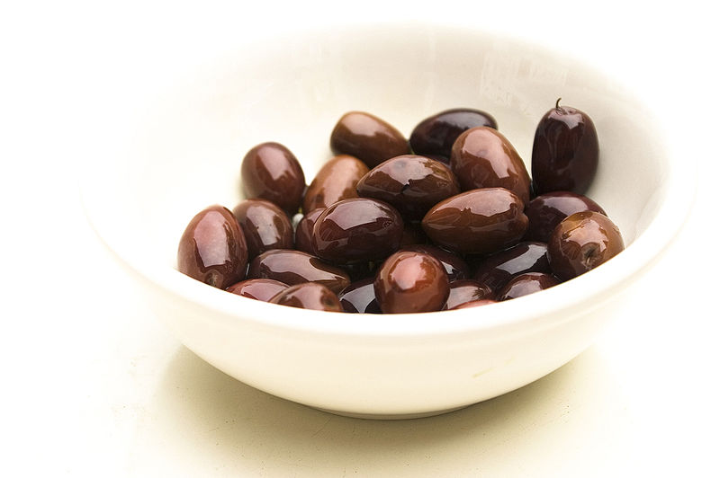
Tuky
živočišné: maso, mléko, mléčné výrobky, vejce
(čisté živočišné tuky v potravě omezujeme - nadbytek nepříznivě působí na cévní soustavu)
rostlinné: semena (slunečnice, ořechy), plody (olivy), stolní oleje
zdroj energie

Slide 7
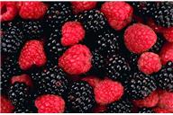
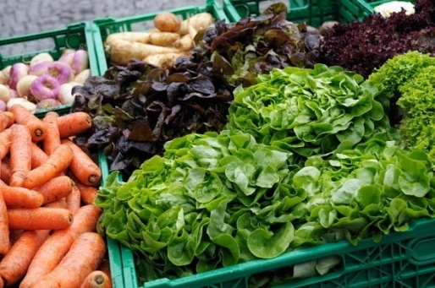
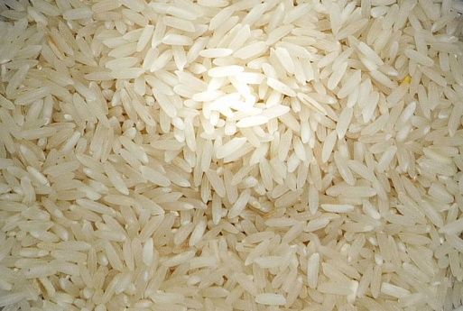
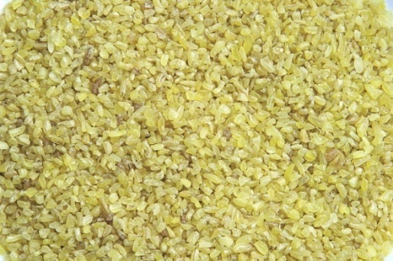
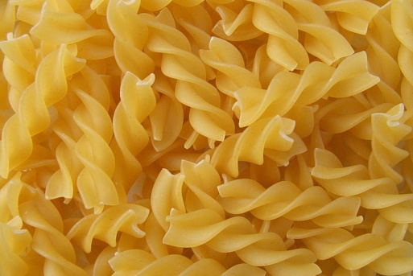
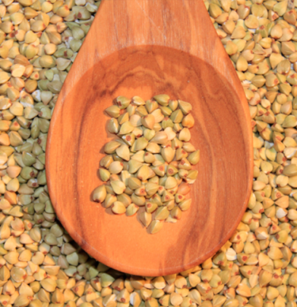
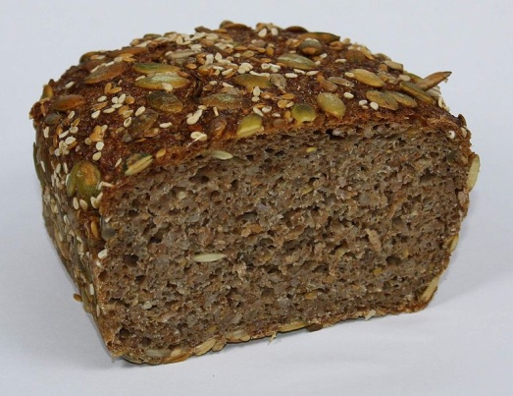
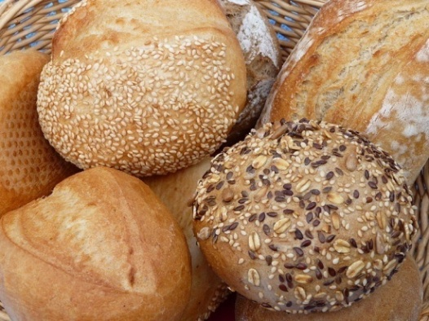
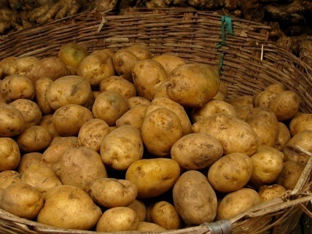
Cukry (sacharidy)
ovoce, zelenina, obilniny a výrobky
z obilnin (pečivo, těstoviny), brambory
zdroj energie

Slide 8
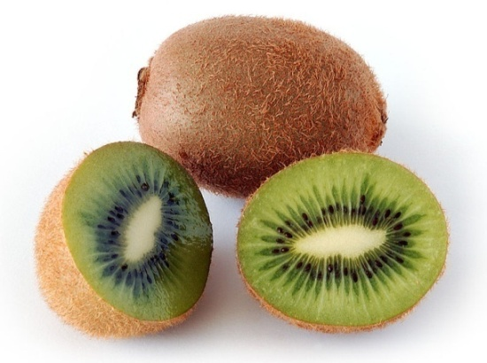
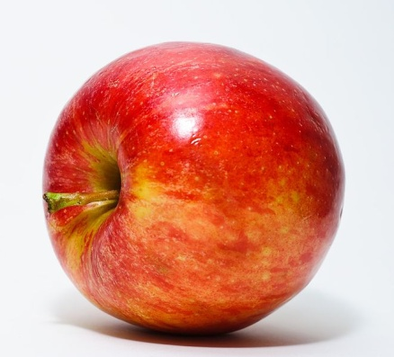
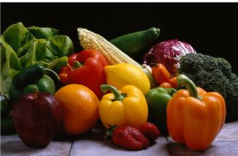

Vláknina
luštěniny, ovoce, zelenina, celozrnný chléb
Vláknina tělo sice nevyživuje, ale pomáhá zabezpečovat průchod potravy zažívacím ústrojím a brání i vzniku rakoviny tlustého střeva.

Slide 9
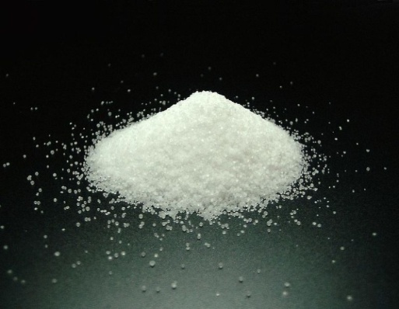
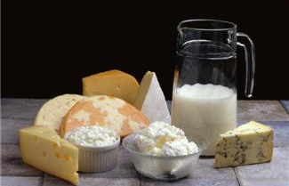
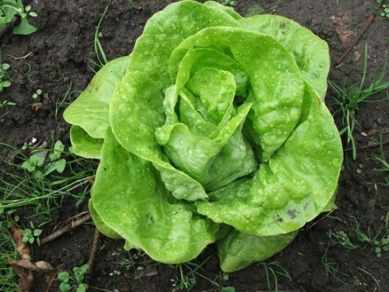
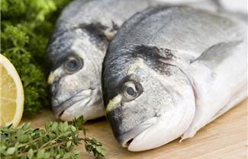
Minerální látky
sodík, jód – jodidovaná kuchyňská sůl (nadměrné solení je zdraví
škodlivé); činnost štítné žlázy
vápník – mléko, mléčné výrobky (stavba kostí)
železo – zelený salát, špenát, maso, vnitřnosti (tvorba krve)
fluór – maso mořských ryb (zdravý vývoj zubů)

Slide 10
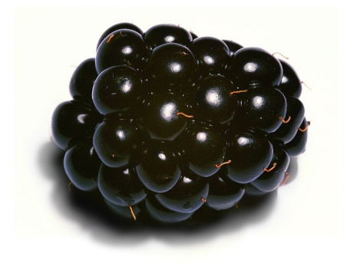


Vitamíny
A – zelenina (mrkev, rajčata, špenát), ovoce (ostružiny);
zdraví oční sítnice a pokožky
B – maso, droždí, ořechy, slupky obilovin; má mnoho složek;
činnost nervové soustavy a tvorba červených krvinek
C – šípky, čerstvé ovoce (citrusové plody, kiwi) a zelenina
(paprika, zelí, brambory); teplem se ničí;
obranyschopnost proti nachlazení a proti krvácení ze sliznic
D – rybí tuk, mléko, máslo, vejce; správný vývoj kostí;
zabraňuje křivici

Slide 11
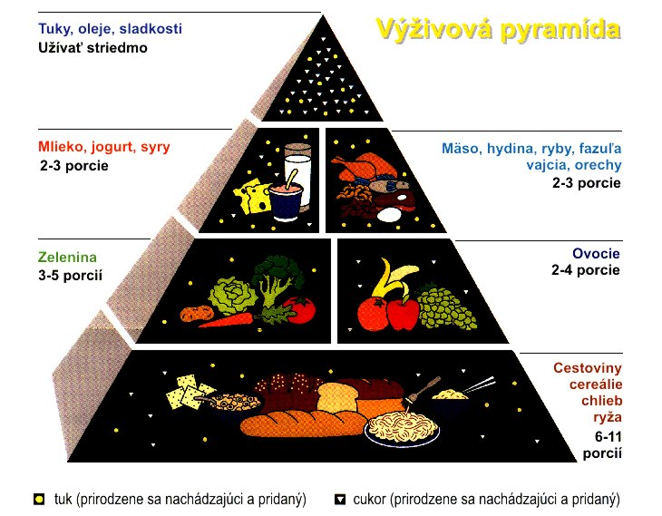
Potravinová pyramida
Člověk by měl přijímat přiměřené množství vhodné potravy. Její složení a podíl jednotlivých potravin naznačuje potravinová pyramida.

Slide 12
Použité zdroje:
MATYÁŠEK, Jiří, Věra ŠTIKOVÁ a Josef TRNA. Přírodověda 5: člověk a jeho svět. [3. vyd.]. Brno: Nová škola, 2011, 2 sv. Duhová řada. ISBN 978-80-7289-313-3.
KHOLOVÁ, Helena. Přírodověda pro pátý ročník: Život na Zemi. Vyd. 1. Všeň: Alter, 1997, 63 s. ISBN 80-857-7561-1.
ČECHUROVÁ, Milana, Jana HAVLÍČKOVÁ a Ladislav PODROUŽEK. Přírodověda 5 pro 5. ročník základní školy. 1. vyd. Praha: SPN - pedagogické nakladatelství, 2011, 111 s. Člověk a jeho svět. ISBN 978-807-2354-689.
Thai market vegetables 01.jpg. In: Wikipedia: the free encyclopedia [online]. San Francisco (CA): Wikimedia Foundation, 2001-, 04:51, 15 March 2009 [cit. 2013-07-13]. Dostupné z: http://commons.wikimedia.org/wiki/File:Thai_market_vegetables_01.jpg
FoodMeat.jpg. In: Wikipedia: the free encyclopedia [online]. San Francisco (CA): Wikimedia Foundation, 2001-, 22:54, 17 February 2009 [cit. 2013-07-13]. Dostupné z: http://commons.wikimedia.org/wiki/File:FoodMeat.jpg
Blauschimmelkäse IMGP5469 wp.jpg. In: Wikipedia: the free encyclopedia [online]. San Francisco (CA): Wikimedia Foundation, 2001-, 19:31, 6 June 2009 [cit. 2013-07-13]. Dostupné z: http://commons.wikimedia.org/wiki/File:Blauschimmelk%C3%A4se_IMGP5469_wp.jpg
Egg on white background.jpg. In: Wikipedia: the free encyclopedia [online]. San Francisco (CA): Wikimedia Foundation, 2001-, 08:32, 28 February 2013 [cit. 2013-07-13]. Dostupné z: http://commons.wikimedia.org/wiki/File:Egg_on_white_background.jpg
A closeup of lentil.JPG. In: Wikipedia: the free encyclopedia [online]. San Francisco (CA): Wikimedia Foundation, 2001-, 16:08, 3 January 2012 [cit. 2013-07-13]. Dostupné z: http://commons.wikimedia.org/wiki/File:A_closeup_of_lentil.JPG

Slide 13
Dries red beans ready for use.jpg. In: Wikipedia: the free encyclopedia [online]. San Francisco (CA): Wikimedia Foundation, 2001-, 07:20, 10 July 2012 [cit. 2013-07-13]. Dostupné z: http://commons.wikimedia.org/wiki/File:Dries_red_beans_ready_for_use.jpg
Greenpea-sprouted.JPG. In: Wikipedia: the free encyclopedia [online]. San Francisco (CA): Wikimedia Foundation, 2001-, 16:42, 6 July 2011 [cit. 2013-07-13]. Dostupné z: http://commons.wikimedia.org/wiki/File:Greenpea-sprouted.JPG
MixedNuts.JPG. In: Wikipedia: the free encyclopedia [online]. San Francisco (CA): Wikimedia Foundation, 2001-, 14:53, 21 September 2010 [cit. 2013-07-13]. Dostupné z: http://commons.wikimedia.org/wiki/File:MixedNuts.JPG
Butterdose.jpg. In: Wikipedia: the free encyclopedia [online]. San Francisco (CA): Wikimedia Foundation, 2001-, 22:33, 12 September 2008 [cit. 2013-07-13]. Dostupné z: http://commons.wikimedia.org/wiki/File:Butterdose.jpg
Butter and Oil - NCI Visuals Online.jpg. In: Wikipedia: the free encyclopedia [online]. San Francisco (CA): Wikimedia Foundation, 2001-, 03:36, 3 June 2010 [cit. 2013-07-13]. Dostupné z: http://commons.wikimedia.org/wiki/File:Butter_and_Oil_-_NCI_Visuals_Online.jpg
Olives in bowl.jpg. In: Wikipedia: the free encyclopedia [online]. San Francisco (CA): Wikimedia Foundation, 2001-, 23:23, 25 October 2006 [cit. 2013-07-13]. Dostupné z: http://commons.wikimedia.org/wiki/File:Olives_in_bowl.jpg
Olive oil.jpg. In: Wikipedia: the free encyclopedia [online]. San Francisco (CA): Wikimedia Foundation, 2001-, 08:41, 5 August 2007 [cit. 2013-07-13]. Dostupné z: http://commons.wikimedia.org/wiki/File:Olive_oil.jpg
Gronsaker (1).jpg. In: Wikipedia: the free encyclopedia [online]. San Francisco (CA): Wikimedia Foundation, 2001-, 00:24, 6 March 2013 [cit. 2013-07-13]. Dostupné z: http://commons.wikimedia.org/wiki/File:Gronsaker_%281%29.jpg

Slide 14
Ricegrains1100ppx.jpg. In: Wikipedia: the free encyclopedia [online]. San Francisco (CA): Wikimedia Foundation, 2001-, 05:35, 7 January 2010 [cit. 2013-07-13]. Dostupné z: http://commons.wikimedia.org/wiki/File:Ricegrains1100ppx.jpg
Bulgur2.jpg. In: Wikipedia: the free encyclopedia [online]. San Francisco (CA): Wikimedia Foundation, 2001-, 17:02, 12 April 2009 [cit. 2013-07-13]. Dostupné z: http://commons.wikimedia.org/wiki/File:Bulgur2.jpg
Fusilli pasta.jpg. In: Wikipedia: the free encyclopedia [online]. San Francisco (CA): Wikimedia Foundation, 2001-, 13:13, 5 March 2008 [cit. 2013-07-13]. Dostupné z: http://commons.wikimedia.org/wiki/File:Fusilli_pasta.jpg
Buchweizen-China.png. In: Wikipedia: the free encyclopedia [online]. San Francisco (CA): Wikimedia Foundation, 2001-, 18:45, 29 January 2013 [cit. 2013-07-13]. Dostupné z: http://commons.wikimedia.org/wiki/File:Buchweizen-China.png
Essene Bread 70pct Rye Sproud 30pct Spelt cut.JPG. In: Wikipedia: the free encyclopedia [online]. San Francisco (CA): Wikimedia Foundation, 2001-, 08:16, 12 February 2010 [cit. 2013-07-13]. Dostupné z: http://commons.wikimedia.org/wiki/File:Essene_Bread_70pct_Rye_Sproud_30pct_Spelt_cut.JPG
Korb mit Brötchen .JPG. In: Wikipedia: the free encyclopedia [online]. San Francisco (CA): Wikimedia Foundation, 2001-, 23:02, 29 June 2008 [cit. 2013-07-13]. Dostupné z: http://commons.wikimedia.org/wiki/File:Korb_mit_Br%C3%B6tchen_.JPG
India - Koyambedu Market - Potatoes 03 (3986298003).jpg. In: Wikipedia: the free encyclopedia [online]. San Francisco (CA): Wikimedia Foundation, 2001-, 08:10, 31 December 2012 [cit. 2013-07-13]. Dostupné z: http://commons.wikimedia.org/wiki/File:India_-_Koyambedu_Market_-_Potatoes_03_%283986298003%29.jpg

Slide 15
Greenpea-sprouted.JPG. In: Wikipedia: the free encyclopedia [online]. San Francisco (CA): Wikimedia Foundation, 2001-, 16:42, 6 July 2011 [cit. 2013-07-13]. Dostupné z: http://commons.wikimedia.org/wiki/File:Greenpea-sprouted.JPG
Kiwi aka.jpg. In: Wikipedia: the free encyclopedia [online]. San Francisco (CA): Wikimedia Foundation, 2001-, 20:18, 23 February 2005 [cit. 2013-07-13]. Dostupné z: http://commons.wikimedia.org/wiki/File:Kiwi_aka.jpg
Red Apple.jpg. In: Wikipedia: the free encyclopedia [online]. San Francisco (CA): Wikimedia Foundation, 2001-, 10:52, 29 December 2011 [cit. 2013-07-13]. Dostupné z: http://commons.wikimedia.org/wiki/File:Red_Apple.jpg
Essene Bread 70pct Rye Sproud 30pct Spelt cut.JPG. In: Wikipedia: the free encyclopedia [online]. San Francisco (CA): Wikimedia Foundation, 2001-, 08:16, 12 February 2010 [cit. 2013-07-13]. Dostupné z: http://commons.wikimedia.org/wiki/File:Essene_Bread_70pct_Rye_Sproud_30pct_Spelt_cut.JPG
Speisesalz.jpg. In: Wikipedia: the free encyclopedia [online]. San Francisco (CA): Wikimedia Foundation, 2001-, 14:03, 26 November 2009 [cit. 2013-07-13]. Dostupné z: http://commons.wikimedia.org/wiki/File:Speisesalz.jpg
Lactuca sativa-whole plant top.JPG. In: Wikipedia: the free encyclopedia [online]. San Francisco (CA): Wikimedia Foundation, 2001-, 12:49, 19 December 2009 [cit. 2013-07-13]. Dostupné z: http://commons.wikimedia.org/wiki/File:Lactuca_sativa-whole_plant_top.JPG
Blackberry close-up.JPG. In: Wikipedia: the free encyclopedia [online]. San Francisco (CA): Wikimedia Foundation, 2001-, 17:54, 2 February 2010 [cit. 2013-07-13]. Dostupné z: http://commons.wikimedia.org/wiki/File:Blackberry_close-up.JPG
MixedNuts.JPG. In: Wikipedia: the free encyclopedia [online]. San Francisco (CA): Wikimedia Foundation, 2001-, 14:53, 21 September 2010 [cit. 2013-07-13]. Dostupné z: http://commons.wikimedia.org/wiki/File:MixedNuts.JPG

Slide 16
Kiwi aka.jpg. In: Wikipedia: the free encyclopedia [online]. San Francisco (CA): Wikimedia Foundation, 2001-, 20:18, 23 February 2005 [cit. 2013-07-13]. Dostupné z: http://commons.wikimedia.org/wiki/File:Kiwi_aka.jpg
Butterdose.jpg. In: Wikipedia: the free encyclopedia [online]. San Francisco (CA): Wikimedia Foundation, 2001-, 22:33, 12 September 2008 [cit. 2013-07-13]. Dostupné z: http://commons.wikimedia.org/wiki/File:Butterdose.jpg
USDA Food Pyramid SK.jpg. In: Wikipedia: the free encyclopedia [online]. San Francisco (CA): Wikimedia Foundation, 2001-, 21:02, 19 September 2008 [cit. 2013-07-16]. Dostupné z: http://commons.wikimedia.org/wiki/File:USDA_Food_Pyramid_SK.jpg
Ostatní obrázky:
Zdroj: www.office.microsoft.com (Kolekce Klipart Microsoft Office)

